Slide 1

Název školy: | ZÁKLADNÍ ŠKOLA PODBOŘANY, HUSOVA 276, OKRES LOUNY
Autor: | Vladislav Michl
Název: | VY_32_INOVACE_581_ČESKÉ_ZEMĚ_V_PRAVĚKU
Téma: | OPAKOVÁNÍ – ČESKÉ ZEMĚ V PRAVĚKU, DOBA KAMENNÁ, BRONZOVÁ, ŽELEZNÁ
Číslo projektu: | CZ 1.07/1.4.00/21. 2975

Slide 2
ANOTACE:
Prezentace je určena žákům 4. ročníku v předmětu Člověk a jeho svět – vlastivěda.
Žáci si zopakují život v pravěku.
Rozdělí pravěk na dobu kamennou, bronzovou, železnou.
Popíší život Keltů.
Snímek č.4 – pěstní klín
Snímek č. 5 – obrázek pravěkého lovce
Snímek č. 6 – ukázka výrobku z doby bronzové
Snímek č. 7 – Keltské oppidum
Klíčová slova: PRAVĚK, DOBA KAMENNÁ, DOBA BRONZOVÁ, DOBA ŽELEZNÁ, KELTOVÉ

Slide 3
ČESKÉ ZEMĚ V PRAVĚKU
z této doby se nám nedochovaly žádné památky
byly dochovány pouze předměty z této doby
podle materiálu, ze kterého si člověk vyráběl nástroje, dělíme období pravěku na:
starší
dobu kamennou
mladší
b) dobu bronzovou
c) dobu železnou

Slide 4
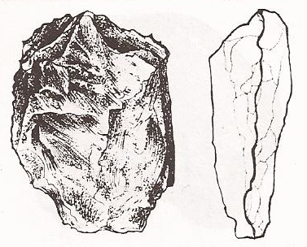
Doba kamenná
Doba se nazývá podle hlavního nástroje, kterým byl opracovaný kámen – pěstní klín
Starší doba kamenná
období lovců a sběračů
trvání – asi 2 – 3 miliony let
střídá se doba chladu a tepla
vyvinuli se první lidé dnešního typu
žili v tlupách
lidé se živili sbíráním plodů, semen a lovem zvěře
v poslední době ledové žijí na našem území lovci mamutů
obývali jeskyně a jednoduché chýše (větve, kosti, kůže)
velkým objevem této doby je oheň
duševní život člověka je znám z nálezů sošek (Věstonická venuše) a z rytin na kostech
vzniká jednoduchá lidská řeč – nutná k dorozumívání při lovu větších zvířat

Slide 5
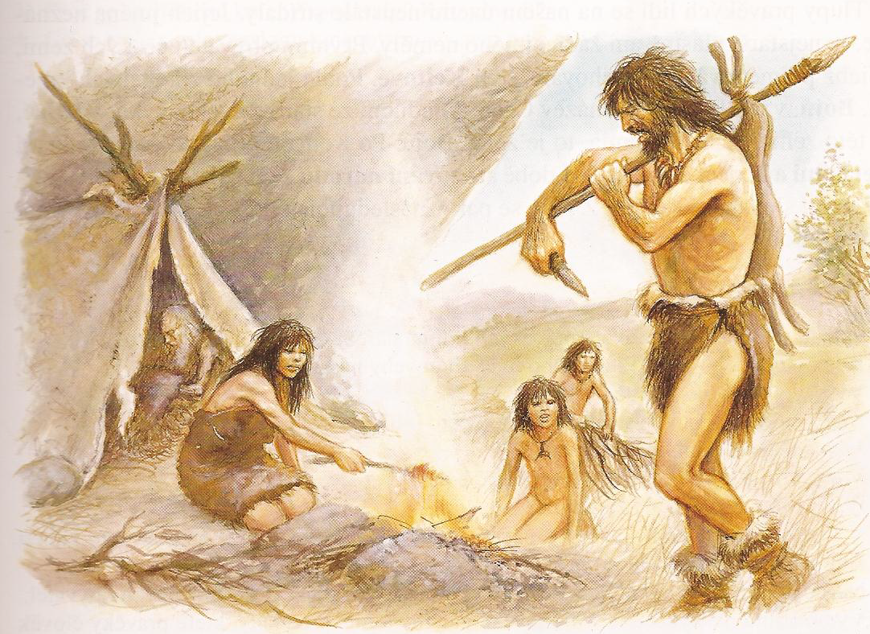
Mladší doba kamenná
podnebí je podobné dnešnímu
kácí a vypalují pralesy – vysévání obilek trav
používané nářadí je ze dřeva nebo kamene
začínají obdělávat půdu – sejí a sklízejí obilí
hlavním zdrojem potravy již není lov a sběr semen – stává se jím zemědělství
chovají zvířata pro mléko, maso a vlnu
objevují se první nádoby z hlíny

Slide 6
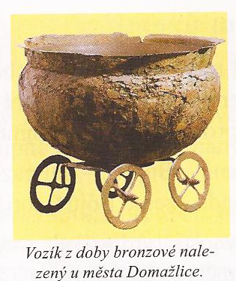
Doba bronzová
trvalo mnoho let, než lidé objevili zpracování kovů a jejich slévání
podle slitiny bronzu se toto období nazývá doba bronzová
z bronzu vyrábějí nástroje, zbraně a šperky
Doba železná
železo se osvědčilo více než bronz
vyrábí z něho zbraně, nářadí, nástroje, šperky
během doby železné přicházejí na naše území Keltové

Slide 7
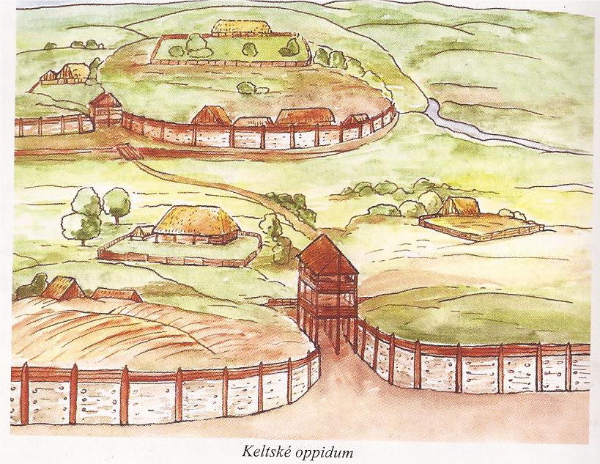
Keltové na našem území
první obyvatelé našeho území, o kterých máme i písemné prameny
Bójové – jeden z keltských kmenů – odtud název naší vlasti Bohemia
Keltové byli bojovní, tvrdí, ale měli vyspělou kulturu – řemeslníci, stavitelé
byli velmi zruční – sošky, šperky, nástroje (pila, nůžky, hrábě)
používali při obchodu mince – do té doby výměnný obchod
stavěli oppida
Keltové pobývali na našem území asi 400 let,
byli vytlačeni kmeny Germánů
kmeny Germánů nahrazují kmeny Slovanů

Slide 8
Pracovní list
Podle čeho rozdělujeme pravěk na určitá období?
Jak se živili lidé ve starší době kamenné?
Co je hlavní obživou lidí v mladší době kamenné?
Z jakého materiálu vyráběli lidé v mladší době kamenné nádoby?
Jak se nazývají první obyvatelé našeho území, o kterých máme písemné památky?
Co používali Keltové při obchodu?
Jakým kmenem byli vytlačeni Keltové z našeho území?

Slide 9
Použité zdroje:
VLASTIVĚDA 4: HLAVNÍ UDÁLOSTI NEJSTARŠÍCH ČESKÝCH DĚJIN. První vydání. Brno: NOVÁ ŠKOLA, 2005. ISBN 80-7289-061-1.
HORA, Petr. TOULKY ČESKOU MINULOSTÍ 1. TŘETÍ. Praha: BARONET, 1995. ISBN 80-85890-47-X.
HARNA, Josef. VLASTIVĚDA: OBRAZY ZE STARŠÍCH ČESKÝCH DĚJIN. První. Všeň: ALTER, 1996. ISBN 80-85775-441.

